Slide 1
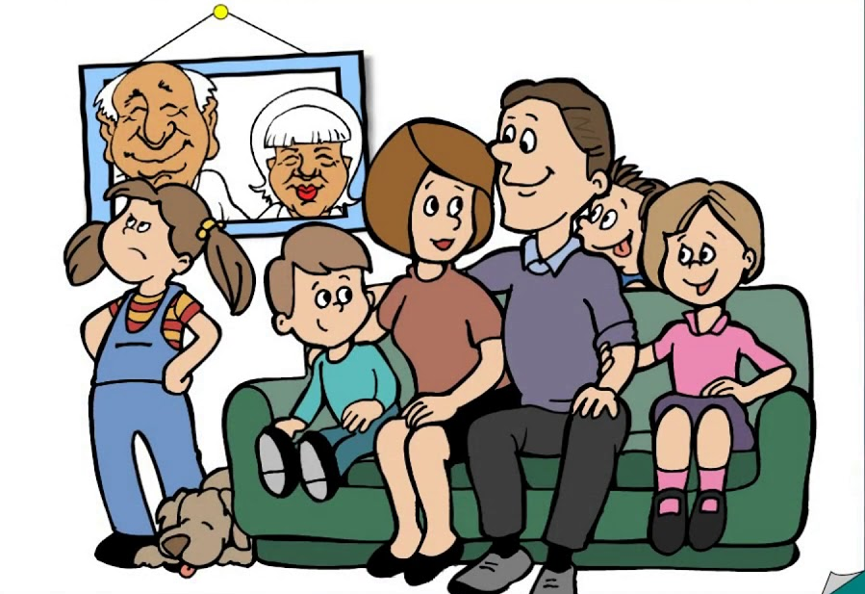
Family

Slide 2
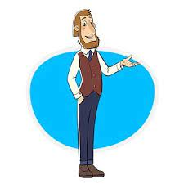
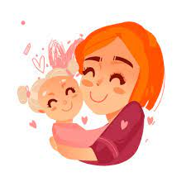
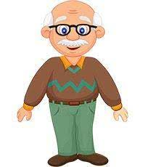
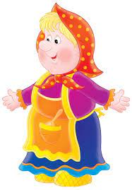
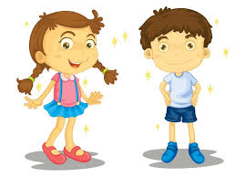
Family - семья
Mother (Mummy) - мама
Father (Daddy) - папа
Grandmother (Grandma) - бабушка
Grandfather (Grandpa) - дедушка
Sister - сестра
Brother - брат

Slide 3
Прочитай текст и выбери правильный ответ.
Hello! I’m Kate. What’s your name? Look! This is my family.
Her name is (Lucy / Mary / Kate).
This is my (family / friends).

Slide 4
Переведи слова на русский язык.
grandma
grandpa
mummy
daddy
sister
brother
family

Slide 5
Найди лишнее слово.
1. mummy, sister, brother, grandma
2. daddy, sister, brother, apple
3. grandma, grandpa, daddy, brother

Slide 6
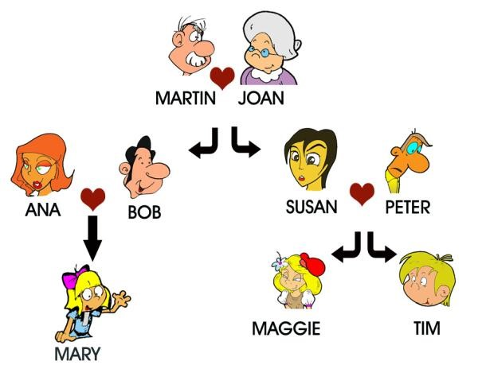
Скажите, верны ли предложения (True or False), используя FAMILY TREE. Исправьте неверные предложения.
Susan is Maggie's mother.
Martin is Tim's father.
Joan is Maggie's granny.
Maggie is Tim's brother.
Ana and Bob are Mary's parents.

Slide 7
Выбери слово, чтобы диалог получился правильным.
- Hello!
- (Hello! / Bye!)
- I’m (Cat, Kate). What’s your name?
- I’m (Sam / sister).
- How are you?
- (Fine, thanks. / Bye.) How are you?
- Fine, thanks. Bye.
- (Hello! / Bye!)

Slide 8
Прочитай текст. Зачеркни лишние слова.
Hello! I’m Sam.
This is my 1) (grandpa / mummy) Lisa.
This is my 2) (sister / father) Igor.
This is my 3) (brother / mummy) Nick.
This is my 4) (grandpa / sister) Helen.

Slide 9
А ты уже хорошо помнишь слова? Найди слова, которые написаны с ошибкой.
brother, daddy, family, granma, grandpa, mumy, siste

Slide 10
Прочитай текст. Напиши пропущенные слова.
Hello! My name is Kate. This is my _____ (семья). Look! This is my _________ (мама) Sveta. This is my ________ (папа) Dima. This is my _________ (сестра) Helen. This is _____________ (брат) Vlad. This is my _________ (дедушка) Ivan. This is my _______ (бабушка) Maria. I love my family!

Slide 11
Переведи на английский язык.
1. Меня зовут Катя.
2. Это моя мама.
3. Это мой папа.
4. Я люблю мою семью.

